Slide 1
Где начинается дисграфия?

Slide 2
Дисграфия- нарушение процесса письма, проявляющееся в повторяющихся, стойких ошибках, которые обусловлены несформированной высшей психической деятельностью, участвующей в процессе письма. Данное нарушение является препятствием для овладения учащимися грамоты и грамматики языка.

Slide 3
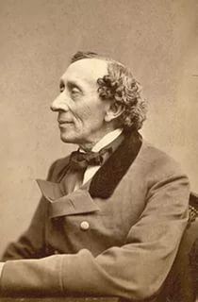
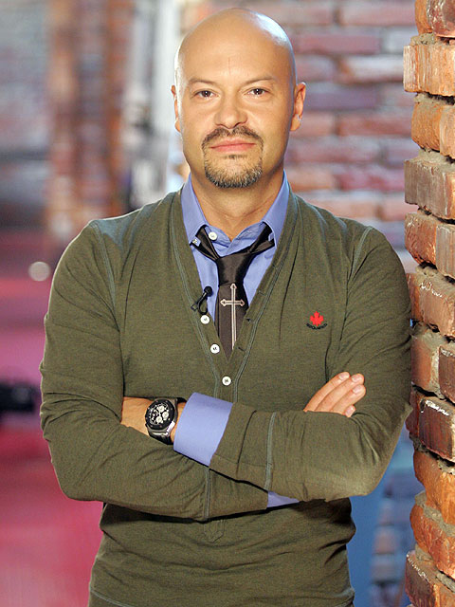
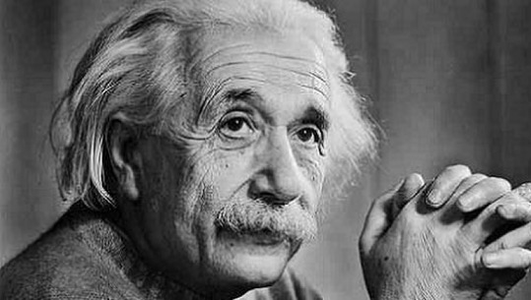

Slide 4
Виды дисграфии:
Артикуляторно-акустическая
Акустическая
Оптическая
На основе проблем языкового анализа и синтеза
Аграмматическая

Slide 9
Памятка для родителей
I. Ошибки, обусловленные несформированностью фонематических процессов и слухового восприятия:
Пропуски букв и слогов-,,трва”(трава) и т.д.
Перестановки букв и слогов-,,онко”(окно) и т.д.
Недописывание букв и слогов-,,красны”(красные) и т.д.
Наращивание слов лишними буквами и слогами-,,тарава”(трава) и т.д.
Искажение слова-,,наотух”(на охоту) и т.д.
Слитное написание слов и их произвольное деление-,,нас тупила”(наступила), ,,виситнастне”(висит на стене) и т.д.
Неумение определить границы предложения в тексте-,,Мой отец шофер.Работа шофера трудная шоферу надо хорошо.Знать машину после школы я тоже.Буду шофером” и т.д.
Замена одной буквы на другую-,,зуки”(жуки) и т.д.
Нарушение смягчения согласных-,,васелки”(васильки) и т.д.

Slide 10
Ошибки, обусловленные несформированностью лексико-грамматической стороны речи:
Аграмматизм- «Саша и Лена собираит цветы. Дети сидели на большими стульями.»
Слитное написание предлогов и раздельное написание приставок- «вкармане», «при летела».

Slide 11
Дисграфия- нарушение, с которым можно и нужно работать. Учителя, логопеды и родители должны объединиться в устранении данной проблемы для дальнейшего успешного обучения.

Slide 12
Спасибо за внимание!

